Slide 1
A Hierarchical Latent Variable Encoder-Decoder Model for Generating Dialogues
Xingwu Lu
2017/12/27

Slide 2
Outline
Background
Hierarchical Encoder-decoder
Variational Auto-Encoder
Hierarchical Latent Variable Encoder-Decoder
Experiments
Notes:
为了解决对话生成中出现的问题，不同研究者从不同的角度出发，提出的众多解决方案，我将他们归为以下几类，一类是采用信息引导的方法，通过解码过程中添加外部信息，从而解码出更具有相关性多样性的回复。
一类是message信息建模，在Encoder阶段获得更加充分和多样的信息，使得生成信息更具有相关性和多样性，最后一种方法针对基于极大似然估计的目标函数本身存在的缺陷，直接从目标函数入手，使得生成更高质量的对话

Slide 3
Outline
Background
Hierarchical Encoder-decoder
Variational Auto-Encoder
Hierarchical Latent Variable Encoder-Decoder
Experiments
Notes:
为了解决对话生成中出现的问题，不同研究者从不同的角度出发，提出的众多解决方案，我将他们归为以下几类，一类是采用信息引导的方法，通过解码过程中添加外部信息，从而解码出更具有相关性多样性的回复。
一类是message信息建模，在Encoder阶段获得更加充分和多样的信息，使得生成信息更具有相关性和多样性，最后一种方法针对基于极大似然估计的目标函数本身存在的缺陷，直接从目标函数入手，使得生成更高质量的对话

Slide 4
Background
Domain
Open-domain
Vertical-domain
Method
Retrieved-based methods
Generation-based methods
Scenarios
Single-turn Conversation
Multi-turn Conversation

Slide 5
Background
Conversation systems(single-turn)
A: What are you doing?
B: I’m talking to you.
Dialogue systems(multi-turns)
A: What’s your name?
B: Mike.
A: How old are you?
B: 12. What’s your name?
A: jack
...

Slide 6
Background
Open domains
Content: diversity and uncertainty
for example: chatbot
Vertical domains
Content: limited to a specific domain
For example: customer service robot

Slide 7
Outline
Background
Hierarchical Encoder-decoder
Variational Auto-Encoder
Hierarchical Latent Variable Encoder-Decoder
Experiments
[AAAI-16] Building End-to-End Dialogue Systems Using Generative Hierarchical Neural Network Models
Notes:
为了解决对话生成中出现的问题，不同研究者从不同的角度出发，提出的众多解决方案，我将他们归为以下几类，一类是采用信息引导的方法，通过解码过程中添加外部信息，从而解码出更具有相关性多样性的回复。
一类是message信息建模，在Encoder阶段获得更加充分和多样的信息，使得生成信息更具有相关性和多样性，最后一种方法针对基于极大似然估计的目标函数本身存在的缺陷，直接从目标函数入手，使得生成更高质量的对话

Slide 8
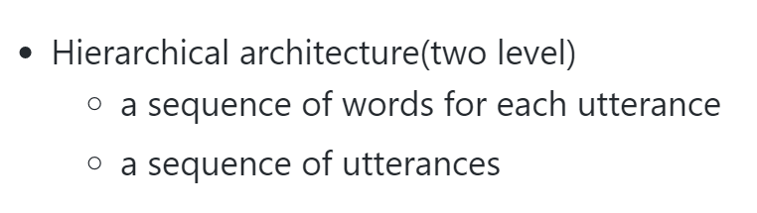
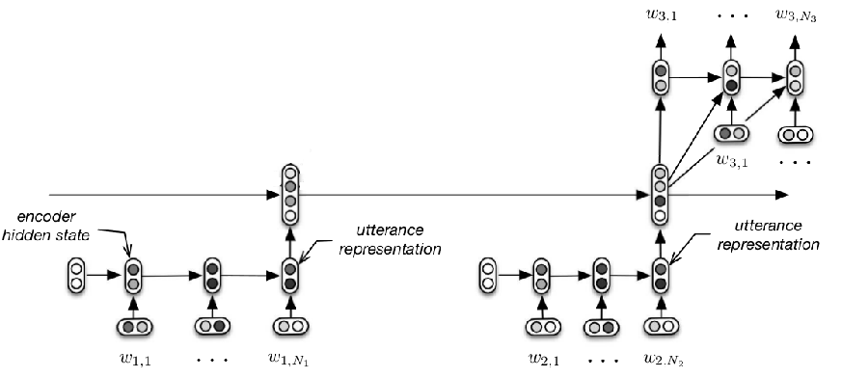
Hierarchical Encoder-decoder （ Multi-turn ）
[AAAI-16] Building End-to-End Dialogue Systems Using Generative Hierarchical Neural Network Models
Notes:
相比之前在模型在解码融入外部信息进行内容引导，本文从编码端入手，采用分层结构来解决上下文信息不一致的问题，更高一个层次的RNN，高层RNN更高层次的对话之间的信息对连贯性的信息进行储存

Slide 9
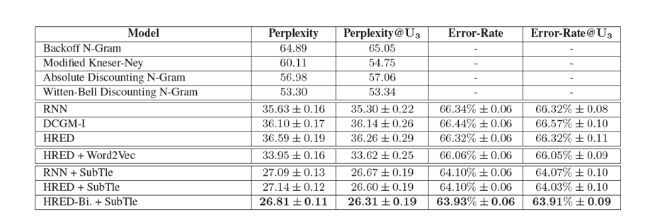
Experiments
Dataset: MovieTriples
[AAAI-16] Building End-to-End Dialogue Systems Using Generative Hierarchical Neural Network Models
Notes:
ppl syntactic
Error Rate 预测不正确的词除以总词数
预训练参数的模型取得最好的结果

Slide 10
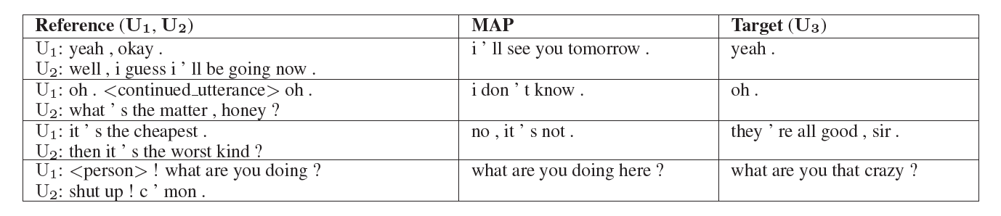
Experiments
Case Studies

Slide 11
Outline
Background
Hierarchical Encoder-decoder
Variational Auto-Encoder
Hierarchical Latent Variable Encoder-Decoder
Experiments
[AAAI-16] Building End-to-End Dialogue Systems Using Generative Hierarchical Neural Network Models
Notes:
为了解决对话生成中出现的问题，不同研究者从不同的角度出发，提出的众多解决方案，我将他们归为以下几类，一类是采用信息引导的方法，通过解码过程中添加外部信息，从而解码出更具有相关性多样性的回复。
一类是message信息建模，在Encoder阶段获得更加充分和多样的信息，使得生成信息更具有相关性和多样性，最后一种方法针对基于极大似然估计的目标函数本身存在的缺陷，直接从目标函数入手，使得生成更高质量的对话

Slide 12
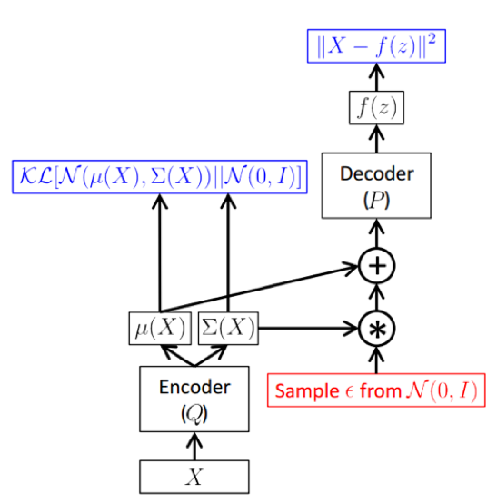
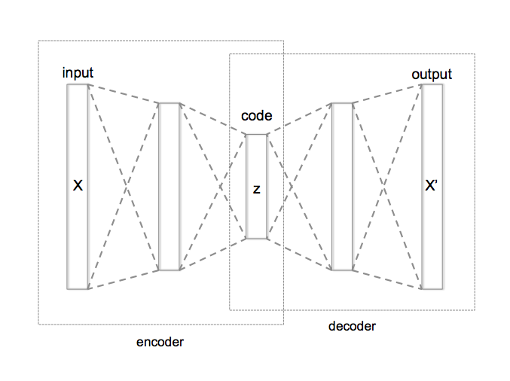
Variational Auto-Encoder
Posterior p(z|x)
variational lower-bound
approximate posterior q(z|x)
Prior p(z)
Auto-Encoder
Variational Auto-Encoder
[ICLR-14] Auto-Encoding Variational Bayes
Notes:
我们知道，自编码器给定一个输入x,编码成中间表示z,经过解码生成x’,使得x’与x尽可能相同，这样我们就学到了x的中间层表示Z,如果我们知道Z的分布，就可以通过采样来近似生成X,然而Z是一个隐变量，我们无法的得知它的分布，这诞生了Variational Auto-Encoder，通过最大化下界函数，使得近似后验分布Q和真实后验分布尽可能接近，减小重构误差，同时使得近似后验分布和先验分布p(z)尽可能相等，这样我们就可从先验分布采样生成与真实样本相似同时又具有多样性的样本

Slide 13
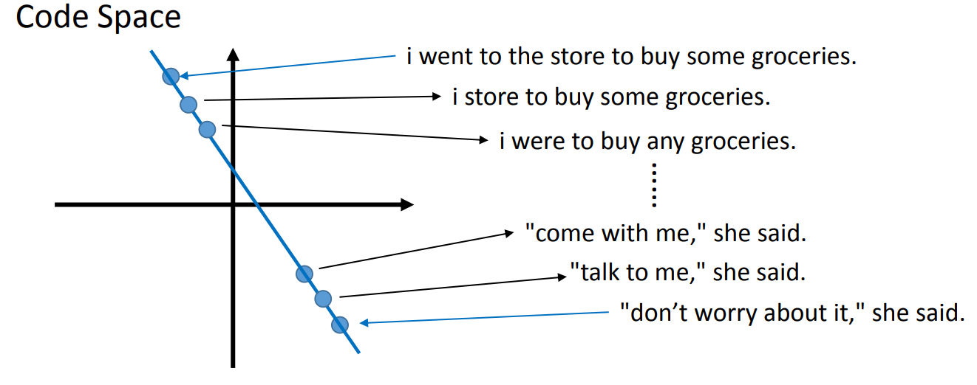
Generating Sentences via VAE
[CONLL-16] Generating Sentences from a Continuous Space

Slide 14
Outline
Background
Hierarchical Encoder-decoder
Variational Auto-Encoder
Hierarchical Latent Variable Encoder-Decoder
Experiments
[AAAI-16] Building End-to-End Dialogue Systems Using Generative Hierarchical Neural Network Models
Notes:
为了解决对话生成中出现的问题，不同研究者从不同的角度出发，提出的众多解决方案，我将他们归为以下几类，一类是采用信息引导的方法，通过解码过程中添加外部信息，从而解码出更具有相关性多样性的回复。
一类是message信息建模，在Encoder阶段获得更加充分和多样的信息，使得生成信息更具有相关性和多样性，最后一种方法针对基于极大似然估计的目标函数本身存在的缺陷，直接从目标函数入手，使得生成更高质量的对话

Slide 15
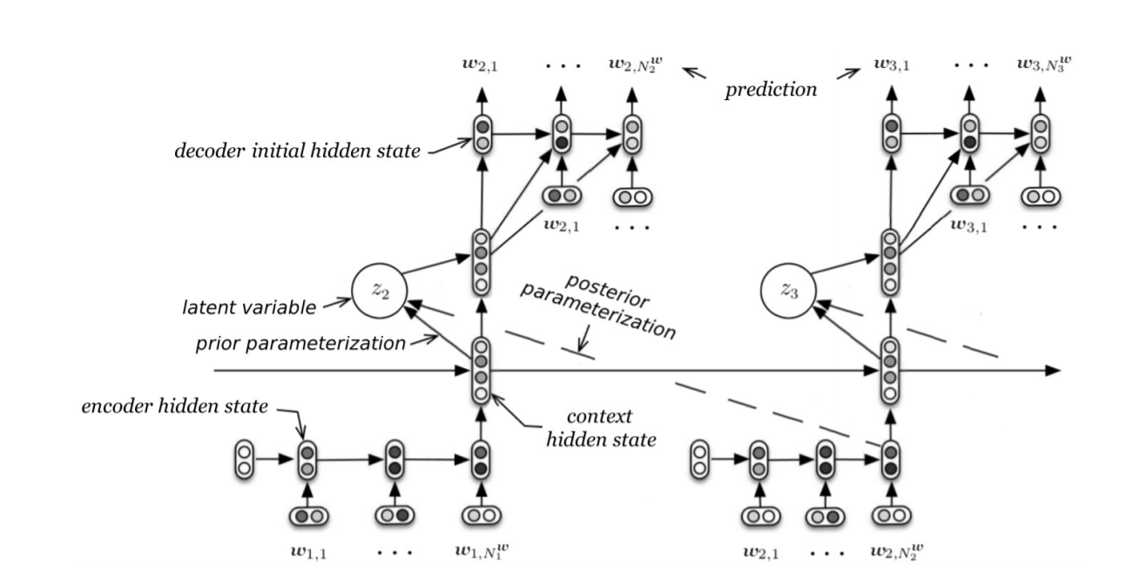
Hierarchical Latent Variable Encoder-Decoder Model （Multi-turn ）
[AAAI-17] A Hierarchical Latent Variable Encoder-Decoder Model for Generating Dialogues
Notes:
作者认为模型缺乏多样性是因为解码的过程中只考虑从当前的隐层信息进行解码，没有

Slide 16
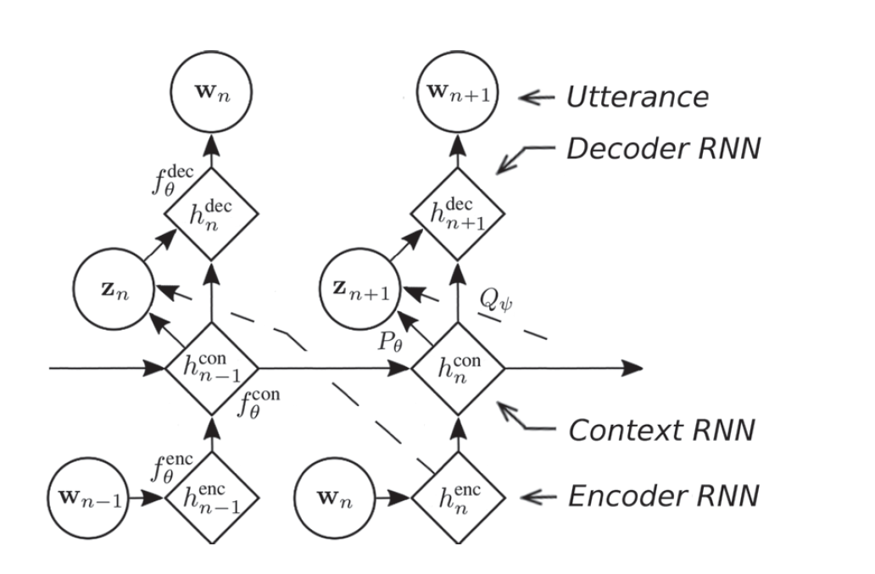
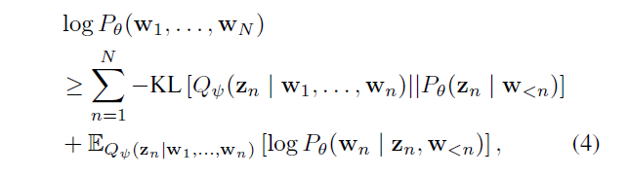
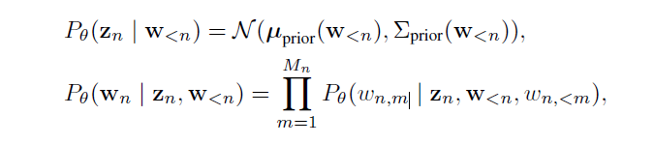
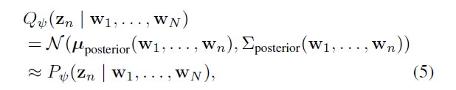
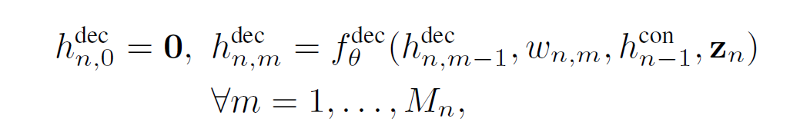
Hierarchical Latent Variable Encoder-Decoder
variational lower-bound
Prior distribution
approximate posterior distribution
posterior distribution
Latent Variable
[AAAI-17] A Hierarchical Latent Variable Encoder-Decoder Model for Generating Dialogues
Notes:
于是这篇文章的作者借助VAE的思想，认为直接从隐层解码会使得生成通用的回复，而是利用采样得到的隐变量进行解码，增强回复的多样性

Slide 17
Experimental setup
word embedding：size 400
learning rate of 0.0001 or 0.0002
mini-batches containing 40 or 80 training examples

Slide 18
Dataset
Dataset：Twitter Dialogue Corpus
training, validation and test sets, containing respectively 749,060, 93,633 and 10,000 dialogues
Each dialogue contains on average 6.27 utterances and 94.16 words.

Slide 19
Baseline
LSTM model
HRED model
TF-IDF retrieval model
long context : contexts contain at least 80 unique tokens
short context : contain at least 20 tokens

Slide 20
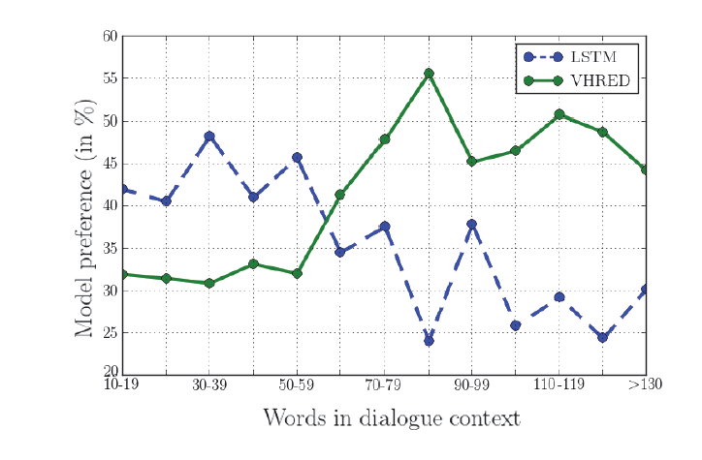
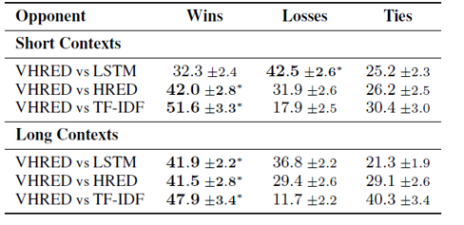
Experiments
choose the response most appropriate to the dialogue context.
Human annotation

Slide 21
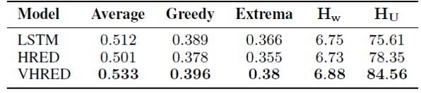
Experiments
Automatic evaluation
relevance
diversity
[AAAI-17] A Hierarchical Latent Variable Encoder-Decoder Model for Generating Dialogues
Notes:
语义相关和主题相关，entropy: 内容的信息性per word, per sentence,在较长上下文信息的情况下结果较好

Slide 22
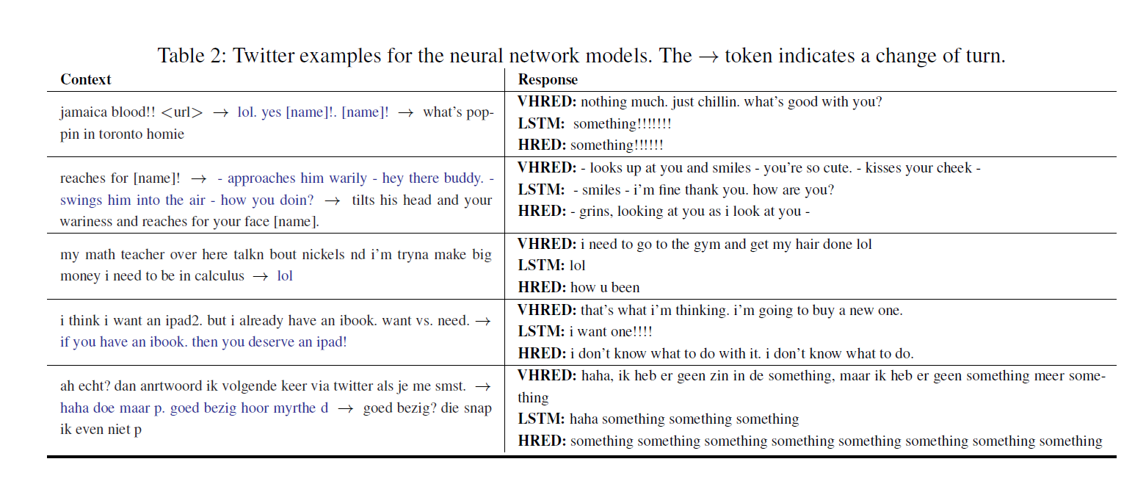
Experiments
Case Studies
[AAAI-17] A Hierarchical Latent Variable Encoder-Decoder Model for Generating Dialogues

